Slide 1
校史校情知识竞赛系统 - 2018
09017224 高钰铭
09017227 卓旭

Slide 2




基本情况
技术：PHP + MySQL
前端框架：Bootstrap + jQuery
浏览器兼容性：
Chrome 主流版本 | IE 9 – IE 11 | IE 7 – IE 8 | IE 6
支持 | 支持 | 支持* | 基本支持**
Demo地址：
http://demo.zhuoxu.top
*：首页轮播图改为固定背景图，滑块验证码改为字符验证码
**：登陆、答题等功能正常，但显示效果可能不尽如人意

Slide 3
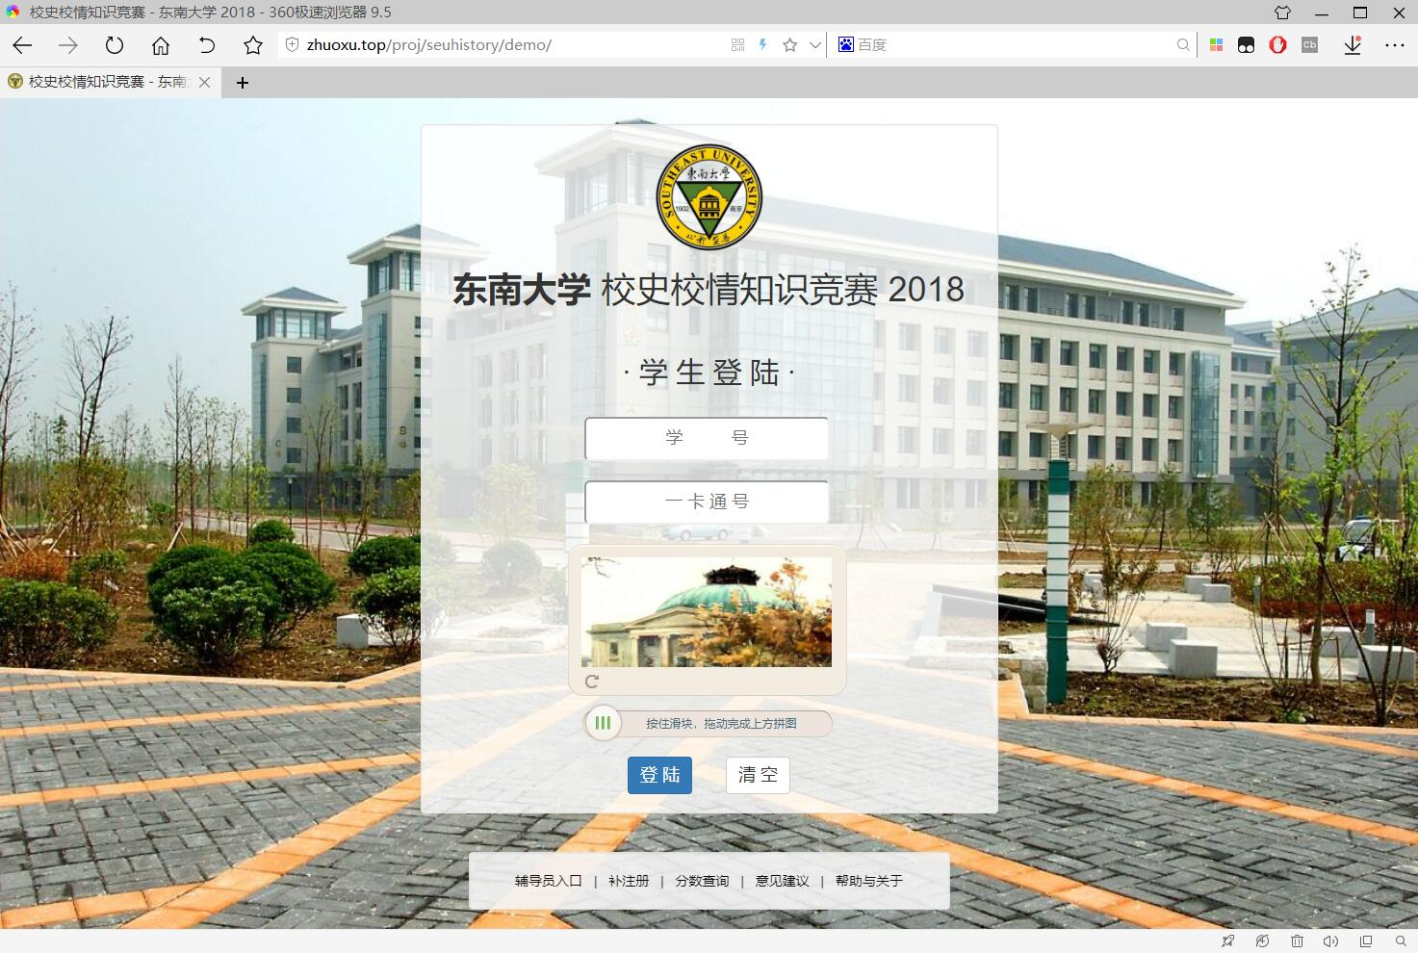
首页

Slide 4
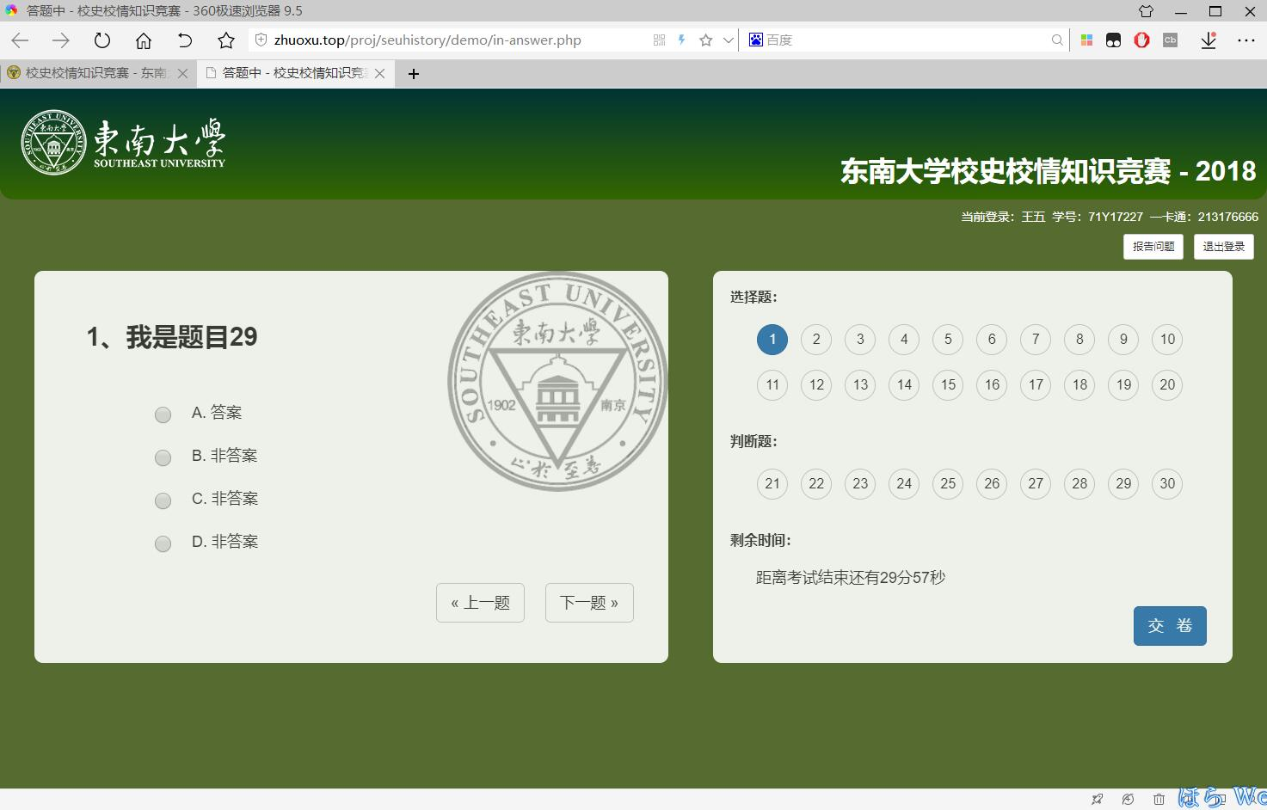
答题中界面

Slide 5
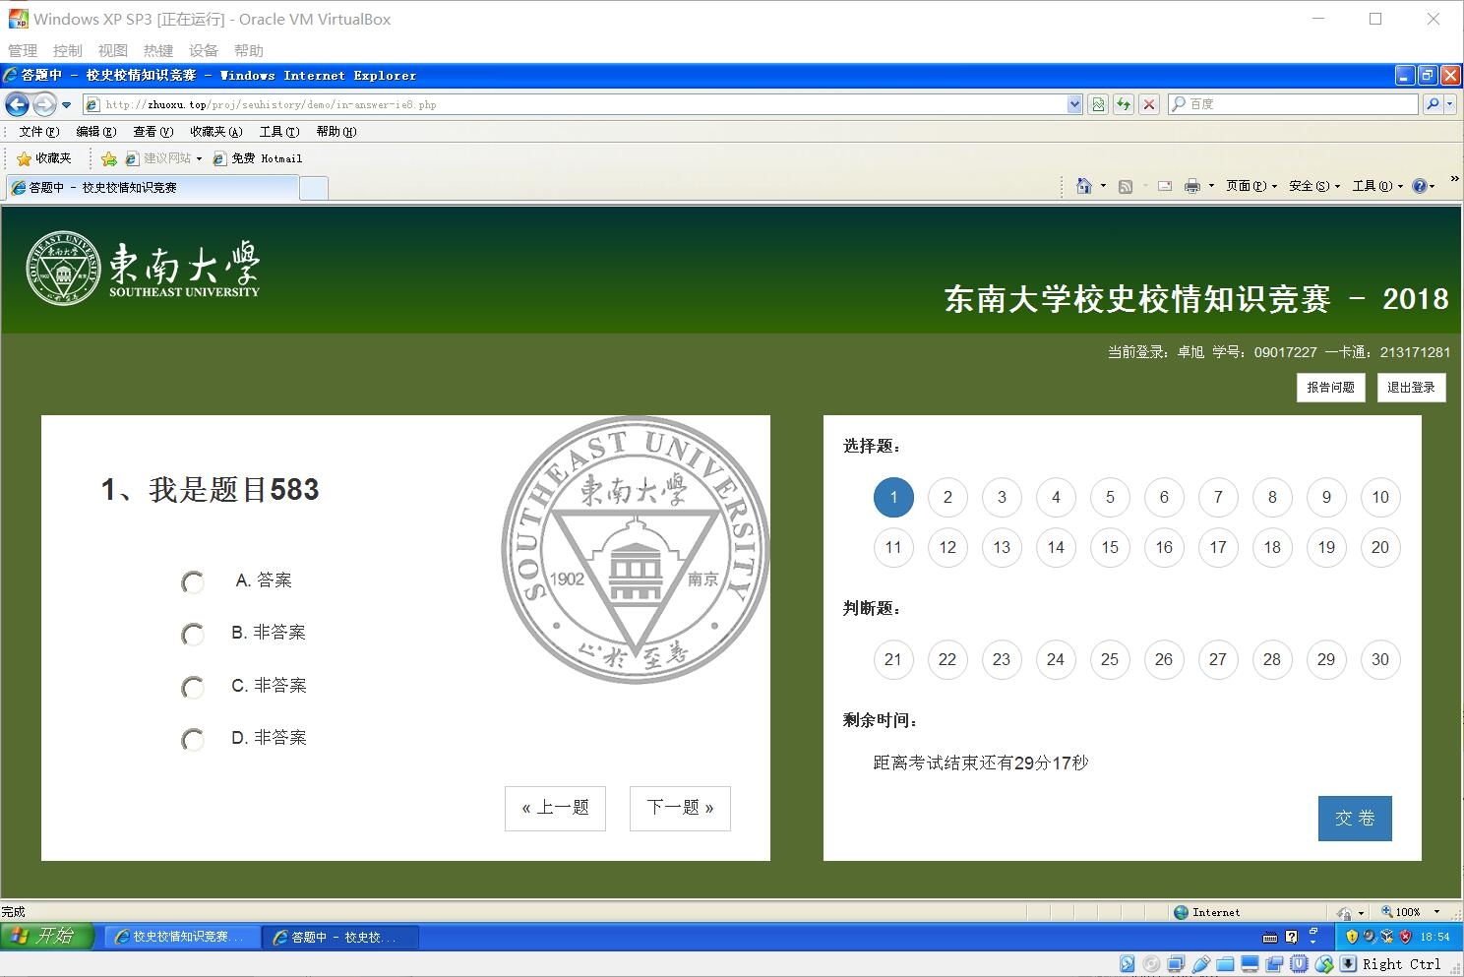
答题中界面（IE 8）

Slide 6
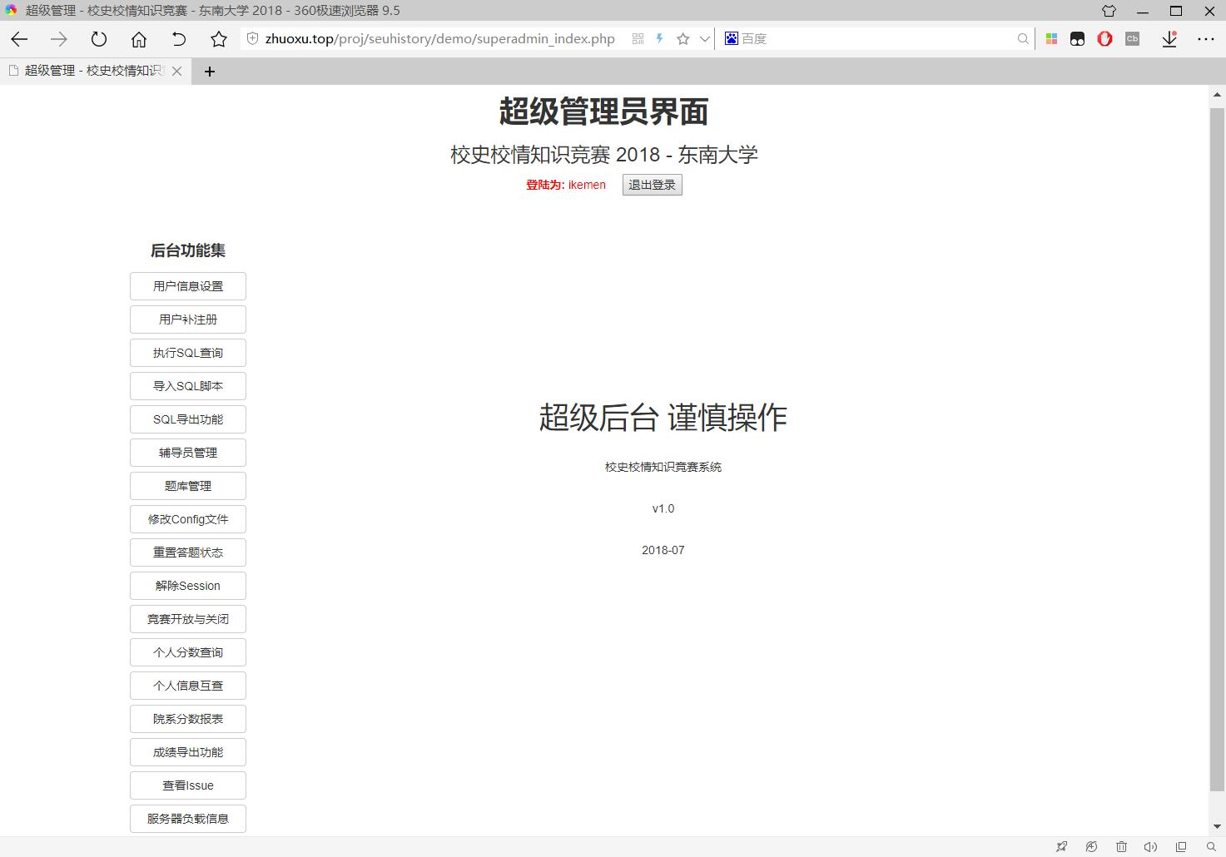
超级管理员后台

Slide 7
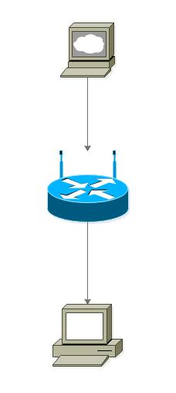
基本情况
性能测试
网络结构：
服务器配置：i3-2310M 4G
Apache2 on Ubuntu 18.04
题库规模：2000道选择题+2000道判断题
测试工具：Apache JMeter
并发量：500线程持续请求试卷，持续20秒
失败率/错误率：0

Slide 8
基本情况
安全性
验证了面向一般用户的所有请求内容 — 防止SQL注入
所有表单带用户Token — 防止跨站伪造请求攻击
禁止所有PHP错误提示
关闭Apache目录访问权限
……

Slide 9
功能列表
三种用户角色：
学生用户
辅导员用户
超级管理员

Slide 10
功能列表 - 学生用户
功能 | 特色
登陆 | 东大图片拼图验证码；东大美图轮播
答题 | 界面简洁优雅；采用东大网站普遍使用的深绿色； 切题速度限制；Ajax异步交卷；答题状态明了……
分数查询 | 简洁轻快
意见建议 | 方便友好
关于 | 简单清楚

Slide 11
功能列表 - 辅导员用户
学生用户信息维护
学生分数查询
学生信息互查
全校成绩概况表格 + 图形
本院分数表格 + 图形报表
导出本院成绩为Excel表格
向管理员反馈问题

Slide 12
功能列表 - 超级管理员
学生用户信息维护
辅导员信息维护
执行SQL查询/导入SQL脚本
导出SQL脚本
题库管理
配置文件修改
竞赛定时开关
个人信息互查
各类分数表格 + 图形报表
导出成绩为Excel表格
服务器负载查看
意见建议查看

Slide 13

完善的文档
部署指南.PDF
Q&A手册.PDF

Slide 14
谢谢

